Slide 1

轻量级Java Web开发概述

Slide 2

第1讲 轻量级Java Web开发概述
课程目标
  了解Java Web开发基础知识
  掌握常用Java Web服务器用法
  了解开发相关技术
  掌握Java Web项目的部署

Slide 3


目 录
1.1 Java概述
1.2 Java Web开发概述
1.3 常用的Java Web服务器
1.4轻量级Java Web开发环境
1.5轻量级Java Web开发相关技术
1.6 Java Web项目的部署

Slide 4
Java概述
Sun Microsystems公司于 1995年5月推出的一种完全面向对象的程序设计语言。
运行Java程序必须先安装JDK
Java分为三个开发体系：
    J2SE：Java2 Platform Standard Edition，主要开发桌面Application应用程序。
    J2EE：Java 2 Platform,Enterprise Edition，主要开发企业级的Web应用程序。
    J2ME：Java 2 Platform Micro Edition，主要开发嵌入式设备的应用程序。

Slide 5
目 录
1.1 Java概述
1.2 Java Web开发概述
1.3 常用的Java Web服务器
1.4轻量级Java Web开发环境
1.5轻量级Java Web开发相关技术
1.6 Java Web项目的部署

Slide 6
Java Web项目的基本结构
1. 手动建立一个Java Web项目
2. 手动部署该Java Web项目
3. 测试该Java Web项目的运行
4. 查看该Java Web项目的运行原理

Slide 7
轻量级Java Web开发概述
轻量级，是指该组件或框架启动时依赖的资源较少，系统消耗较小，是一种相对的说法。
一般说的轻量级Java Web开发，主要是指使用Struts2、Hibernate和Spring这三个框架整合开发的Web项目开发模式，也就是本书所讲的SSH框架开发。

Slide 8
经典Java Web开发概述
重量级，是指该组件或框架启动时依赖的资源较多，系统消耗较大，也是一种相对的说法。
通常说的经典Java Web开发，是指使用JSF+JPA+EJB这三个框架进行的开发。

Slide 9
目 录
1.1 Java概述
1.2 Java Web开发概述
1.3 常用的Java Web服务器
1.4轻量级Java Web开发环境
1.5轻量级Java Web开发相关技术
1.6 Java Web项目的部署

Slide 10
常用Java EE 服务器
Tomcat：和java结合最好，Sun推荐
Jetty：可作为嵌入式服务器
Resin：目前最快的JSP、Serverlet运行平台
Jboss：支持EJB3.0，常与Tomcat和Jetty绑定
WebLogic和WebSphere：专业Java EE服务器

Slide 11
安装Tomcat服务器
下载Tomcat合适的版本；
解压缩下载的zip文件；
将解压缩后文件夹放在任意路径下；
设置Tomcat所需的环境变量；
启动Tomcat（双击安装路径下bin目录中的startup.bat文件）。

Slide 12
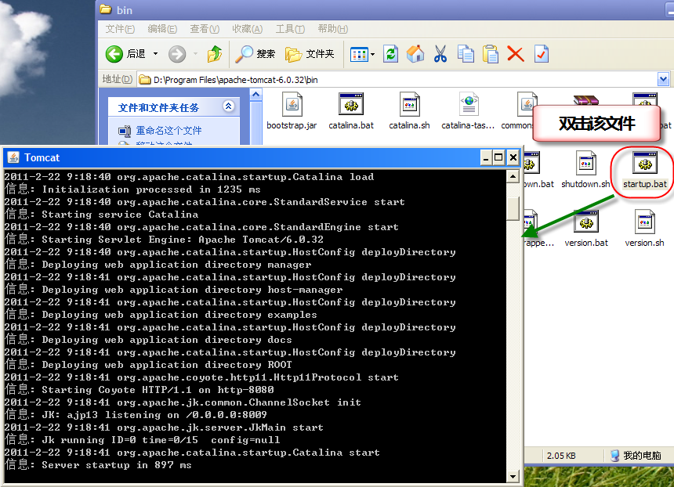

Slide 13
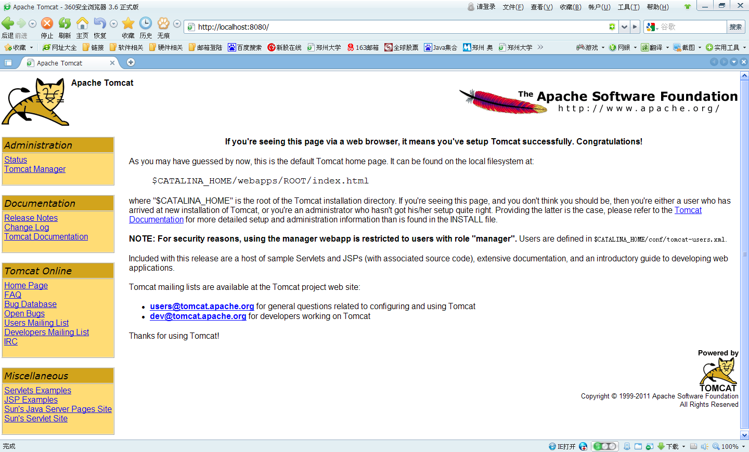


Slide 14

配置Tomcat服务器的端口
Tomcat的默认端口：8080
演示修改端口。

Slide 15
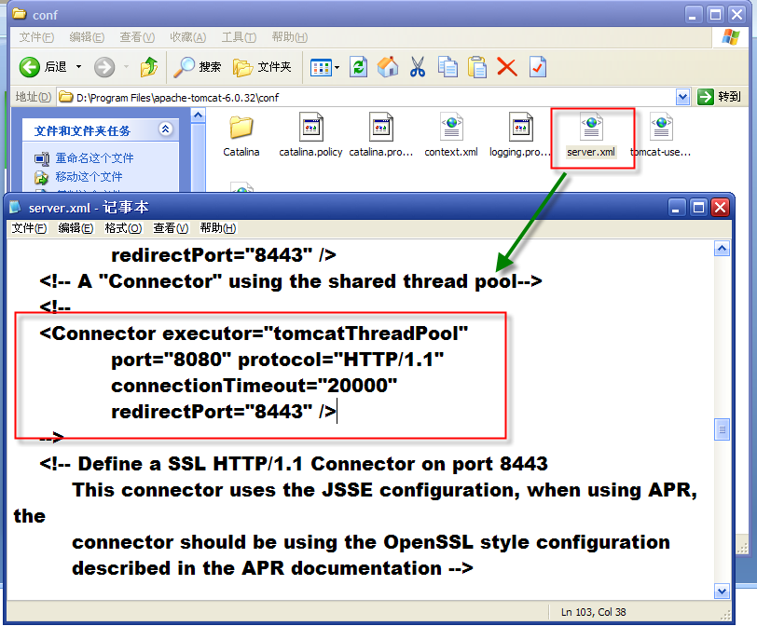
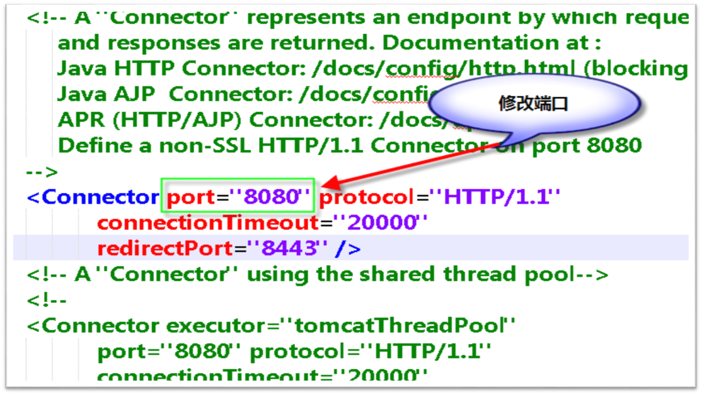

Slide 16
进入Tomcat 的控制台
Status控制器
Manager控制器

Slide 17
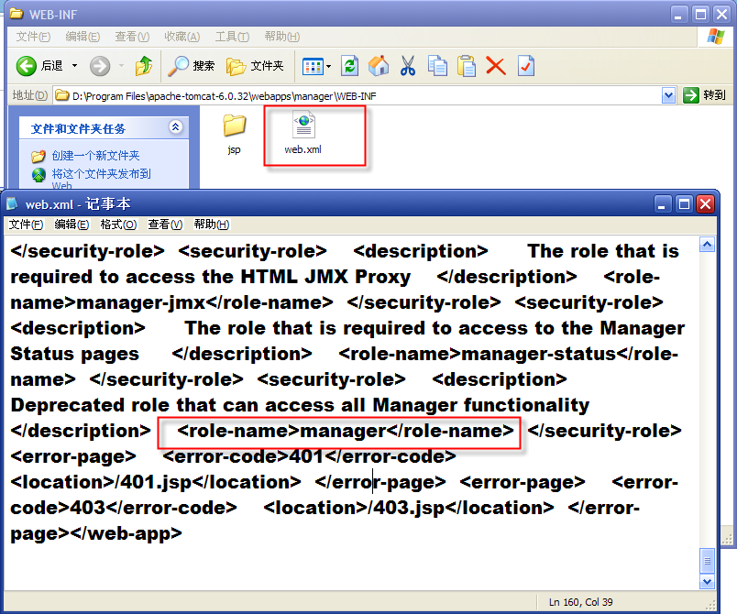

Slide 18
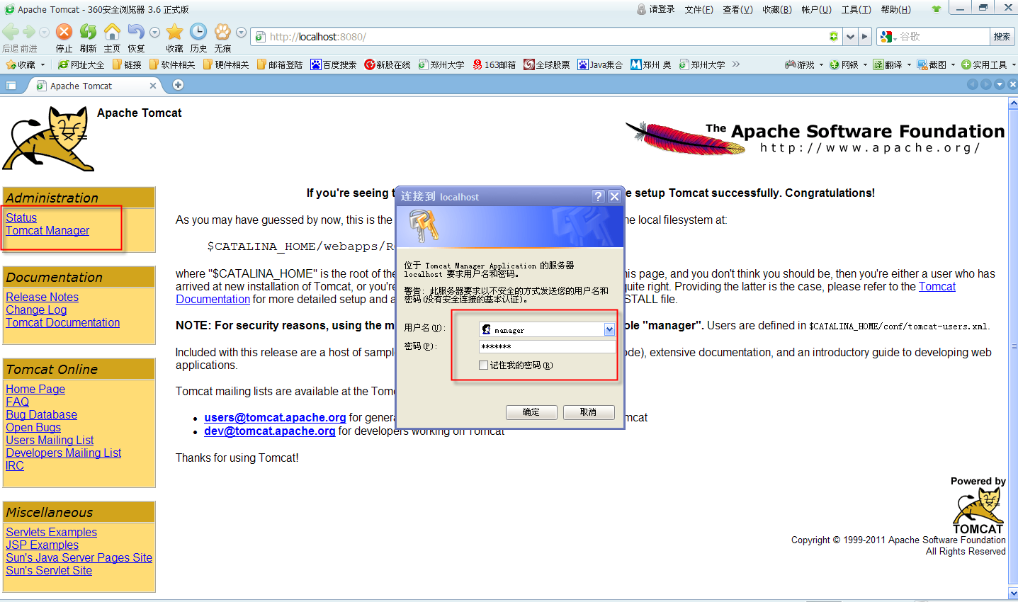

Slide 19
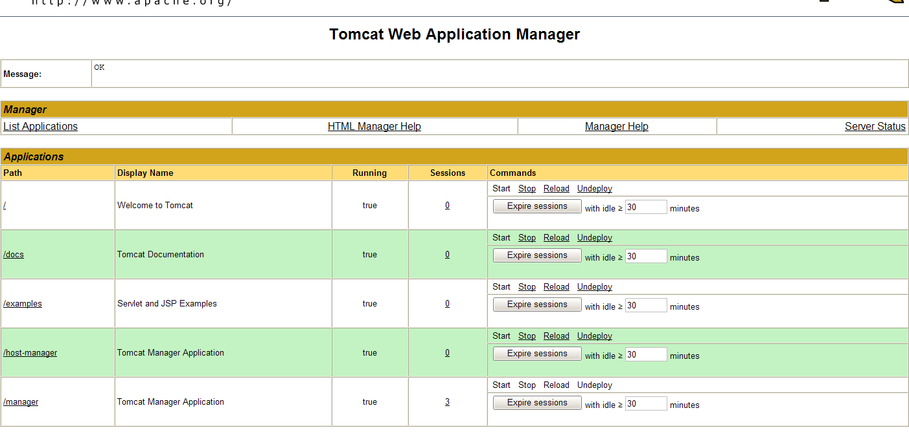

Slide 20
部署Web应用
有不同的部署方法；
WAR(Web Archive file)是网络应用程序文件 是与平台无关的文件格式，它允许将许多文件组合成一个压缩文件。
直接将相应文件拷贝到webapps目下。
Notes:
WAR(Web Archive file)是网络应用程序文件 是与平台无关的文件格式，它允许将许多文件组合成一个压缩文件。为 J2EE 应用程序创建的 JAR 文件是 EAR 文件（企业 JAR 文件）
war专用在web方面。

Slide 21
Jetty的下载和安装
Jetty 是一个开源的servlet容器，它为基于Java的web内容，例如JSP和servlet提供运行环境。Jetty是使用Java语言编写的，它的API以一组JAR包的形式发布。开发人员可以将Jetty容器实例化成一个对象，可以迅速为一些独立运行（stand-alone）的Java应用提供网络和web连接。

Slide 22
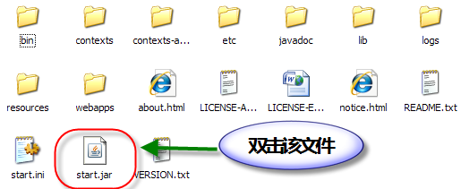
Jetty的启动

Slide 23
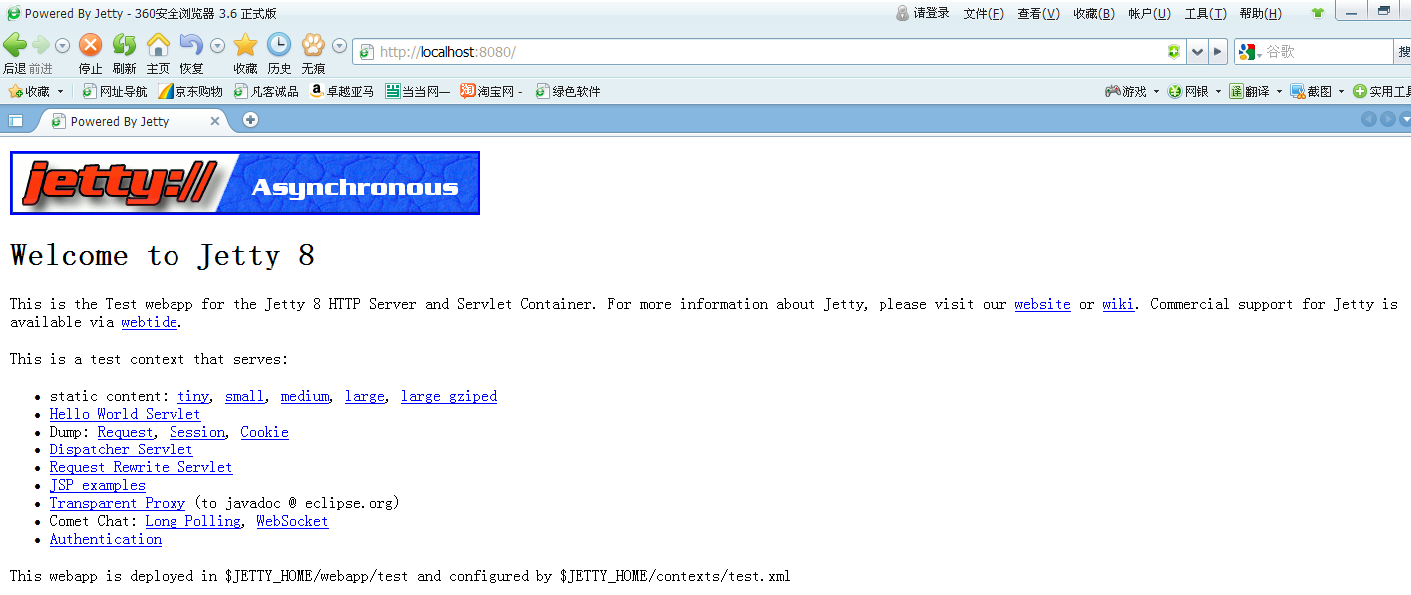

Slide 24
目 录
1.1 Java概述
1.2 Java Web开发概述
1.3 常用的Java Web服务器
1.4轻量级Java Web开发环境
1.5轻量级Java Web开发相关技术
1.6 Java Web项目的部署

Slide 25
环境变量的配置
JAVA_HOME
CLASSPATH

Slide 26
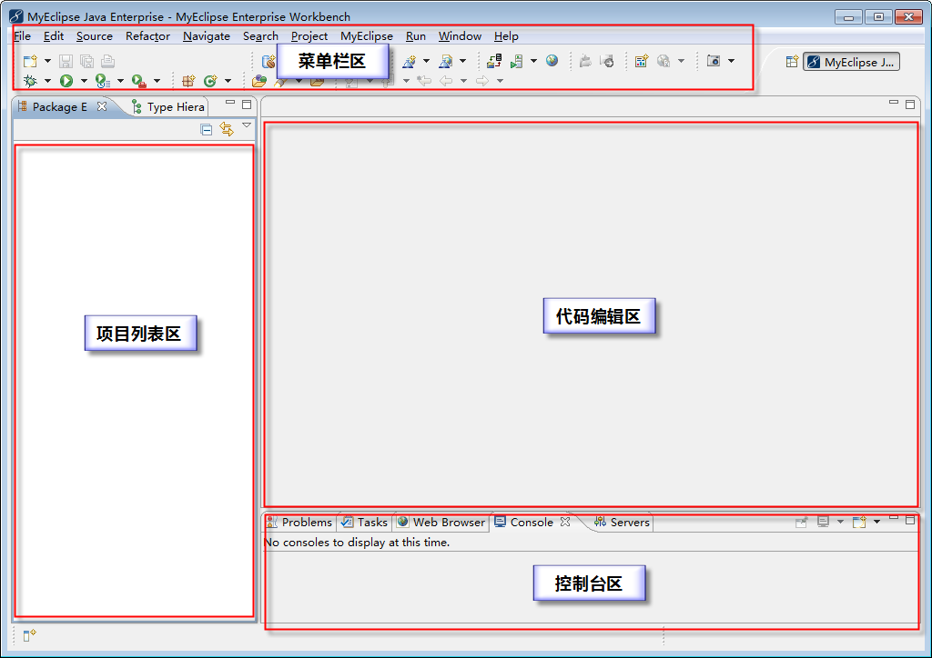
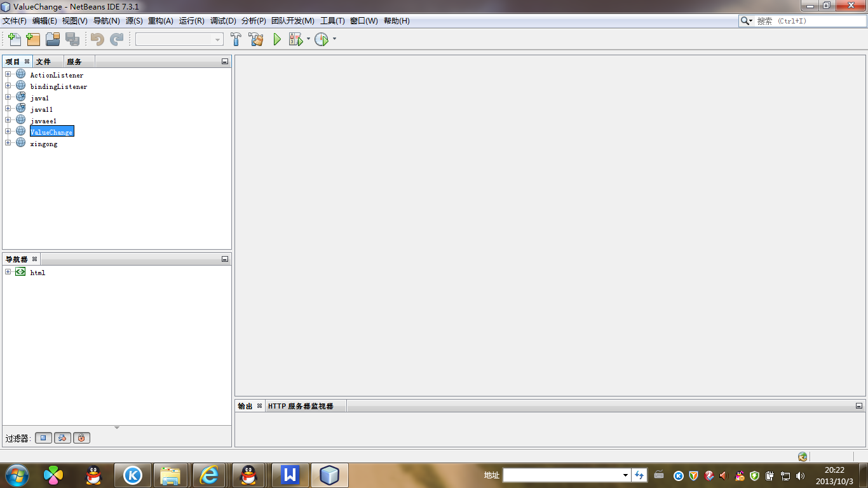
常用的集成开发环境
MyEclipse
NetBeans

Slide 27
目 录
1.1 Java概述
1.2 Java Web开发概述
1.3 常用的Java Web服务器
1.4轻量级Java Web开发环境
1.5轻量级Java Web开发相关技术
1.6 Java Web项目的部署

Slide 28
JSP技术简介
JSP原理
JSP内置对象（9个）
JSP编译指令（3个）
JSP动作指令（7个）

Slide 29
数据库技术简介
Mysql
SQL Server
Oracle
DB2

Slide 30
配置文件格式
XML格式
Annotation格式

Slide 31
其他
Ant
Maven
Svn

Slide 32
目 录
1.1 Java概述
1.2 Java Web开发概述
1.3 常用的Java Web服务器
1.4轻量级Java Web开发环境
1.5轻量级Java Web开发相关技术
1.6 Java Web项目的部署

Slide 33
Java Web项目的部署
拷贝部署法
war包部署法
IDE部署法

Slide 34
End

